Slide 1
بسمه تعالی
آسیب شناسی رشته شنا
دبیر مربوطه:
سرکار خانم نیلوفر شجاعی نسب
دانش آموز:
نگار زنداقطاعی
تابستان 1401

Slide 2
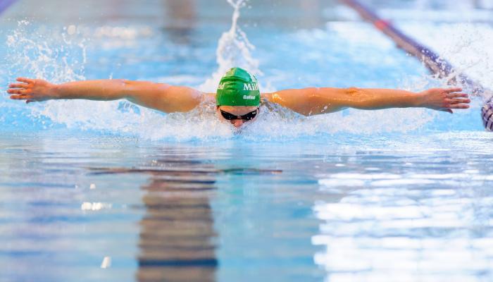
آسیب شناسی رشته شنا
آسیب شانه شناگران

Slide 3
مقدمه
همانطور كه مي دانيم حركت اساس زندگي را تشكيل مي دهد اما همين حركت ممكن است باعث ايجاد آسيب بشود .بهرحال عوامل كلي كه آسيب در ورزش ها را وجود مي آورد شامل عوامل شخصي ( سن ، تجربه ، سطح آمادگي ،بعضي از بيماري ها و ... )و وسايل و تجهيزات (زمين و لباس و... ) و اختصاصات ورزشي ( وضعيت خطرآفرين در هر ورزش ) مي باشد.
شناگران نيزبخاطراجراي حركات تكراري ، آمادگي خاصي براي آسيب ديدگي در قسمت شانه دارند . اگرچه ممكن است كه اين آسيب شامل عضلات پايين تنه و پشت هم بشود . هدف اصلي شناگران مانند همه رشته ها ي ورزشي ، مؤفقيت در رده بالا است و اين موضوع بايد توسط همه آنهايي كه در مراقبت از ورزشكاران و پيشرفت و سازماندهي برنامه تمرين درگير هستند مورد تجزيه و تحليل قرار گيرد . اكثر ورزشكاران ورز شي بعد از وقوع آسيب سعي در درمان آن دارند ، در حالي كه هدف و تلاش مربيان و پزشكان تيم بايد ارائه يك برنامه تمريني مؤفق ،براي پيشگيري از آسيب ها واجراهاي مخاطره آميز باشد.

Slide 4
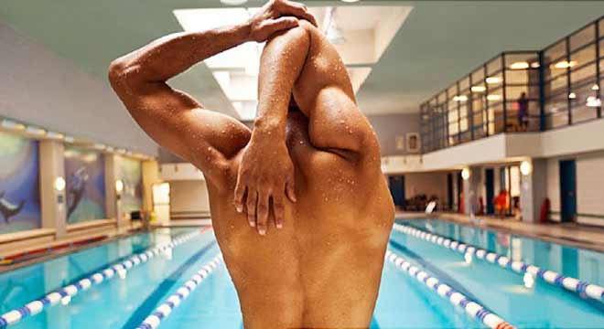
آسیب شانه شناگران
شانه شناگران واژه ای است که جهت بیان مشکلات و درد شانه در شناگران حرفه ای و شنا گرانی که به صورت رقابتی فعالیت می کنند بکار می رود. ورزش شنا از این حیث که در آن از اندام فوقانی جهت حرکت به جلو استفاده می شود ورزش غیر معمولی است، همین امر یعنی استفاده از اندام فوقانی جهت جهت حرکت بخصوص در محیطی آبی (که نسبت به هوا مقاومت بیشتری دارد ) سبب می گردد آسیب های ناشی از استفاده بیش از اندازه از اندام فوقانی مثل همین شانه شناگران و …. فرکانس بروز زیادی داشته باشد.

Slide 5
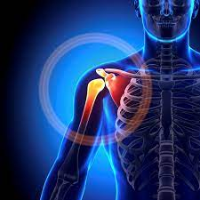
آسیب شانه شناگران
فرکانس
میزان بروز آسیب های شانه در ورزشکاران شنا بین 67 – 3 % تخمین زده می شود. در آمریکا میزان بروز درد شدید شانه در ورزشکاران رشته ورزشی شنا که به صورت مرتب و حرفه ای شنا می کنند حدود 35 % تخمین زده شده است.

Slide 6
آناتومی کارکردی شنا
کمربند شانه ای از سه استخوان ترقوه، کتف و بازو شکل می گیرد. همچنین این کمربند شامل 2 مفصل گلنوهومرال ( بین کتف و بازو ) و مفصل اکرومیوکلاویکولار ( بین کتف و ترقوه ) و رباط ها و تاندونها و عضلات متعدد است. رباط های متعددی در کمربند شانه ای وجود دارند. رباط ها که کار پایداری استاتیک مفاصل را بر عهده دارند سبب اتصال و پایداری استخوان های دو طرف مفصل در شرایط استراحت می گردند. رباط های مهم شانه رباط های مفصل هلنوهومرال هستند که سبب پایداری مفصل بین انتهای فوقانی بازو و استخوان کتف می شوند. ضعف همین رباط ها از علل در رفتگی مکرر شانه است.عضلات اصلی شانه را عضلات چرخاننده بازو شکل می دهند که متشکل از 4 عضله اند که در پشت کتف قرار دارند و همگی به یک تاندون مشترک ختم می شوند. این عضلات عمل پایداری دینامیک مفصل شانه طی انجام حرکات مختلف و تقویت کپسول مفصل شانه را بر عهده دارند و شایعترین عضلات تاندون هایی هستند که در شنا دچار آسیب دیدگی می شوند.عضلات دیگری هم بر روی شانه و حرکات آن موثرندکه به عضلات قدرتی شانه معروفند و بیشترین نقش را در کنار زدن آب و حرکت به جلو ایفا می کنند. این عضلات عبارتند از عضله پشتی بزرگ، عضله سینه ای بزرگ و عضله دلتوئید. بر عکس عضلات چرخاننده بازو آسیب دیدگی عضلات قدرتی شانه چندان شایع نیست.

Slide 7
آسیب های ورزشی شانه و بازو
کلینیک درد شانه
بیومکانیک ورزشی
به صورت بیومکانیکی می توان تمامی انواع شنا ( کرال سینه، کرال پشت، قورباغه و پروانه ) را به دو فاز تقسیم بندی نمود:
فاز حرکت به جلو و فازریکاوری ( ترمیم و کسب انرژی )
انقباض شدید و قوی عضلات قدرتی در فاز حرکت به جلو سبب پیشروی حداکثر به سمت جلو می شود. در حالیکه در فاز ریکاوری انعطاف پذیری مفصلی و عضلانی حداکثر برای ریکاوری سریعتر و کاراتر لازم است. افزایش انعطاف پذیری و دامنه حرکات مفصلی در تمامی روشهای شنا مفید است اما سبب افزایش لغزندگی مفصلی بدلیل شل شدن رباط ها و کپسول مفصلی شنا می شود. این لغزندگی و شلی مفصلی را باید عضلات چرخاننده بازو جبران کنند و سر استخوان بازو را در خلال حرکات ورزشی شنا در داخل حفره مفصلی شانه نگه دارند. لذا لازم است عضلات چرخاننده بازو در افراد شناگر تقویت شوند چراکه در صورت عدم انجام این امر احتمال در رفتگی ها و آسیب های شانه ، شانه شناگران افزایش خواهد یافت.

Slide 8
شرح حال
• ورزشکاران نوجوان اغلب با یک شرح حالی از جهش رشدی اخیر، افزایش شدت یا مدت ورزش شنا مراجعه می کند.
• توجه به خصوصیات درد در شناگران
درد در آغاز معمولا بلافاصله پس از شروع شنا و به استخر رفتن آغاز می گردد.
اگر با وجود درد شناگر به ورزش ادامه دهد درد تشدید می شود و گاهی شانه مقابل را هم درگیر می کند و گاهی در فعالیت های غیر از شنا هم رخ می دهد.
وقتی شناگر به خاطر درد مدتی شنا نکند درد رفع می شود ولی با شروع مجدد شنا اگر عضلات چرخاننده بازو تقویت نشده باشند رخ می دهد.
درد معمولا عمقی و محل آن گنگ است و یک نقطه خاصی نیست.
گاهی درد در یک حالت خاص از مسیر حرکت دست یا در یک وضعیت خاص دست رخ می دهد.
احساس یک کلیک ( تق ) تکرار شونده یا گیر کردن دردناک شانه احتمال آسیب در ناحیه labral حفره مفصلی شانه را مطرح می کند.

Slide 9
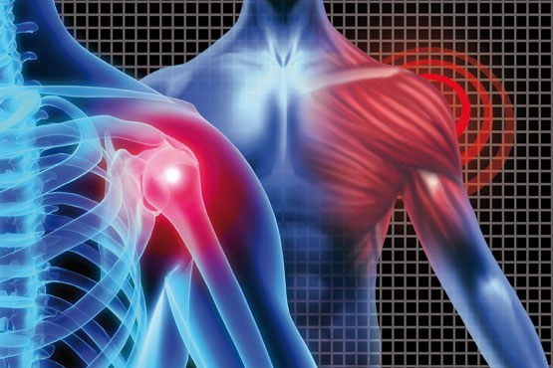
توانبخشی سندرم خروجی قفسه سینه
سندرم خروجی قفسه سینه
معاینه بالینی
• از بیمار بخواهید محل درد را نشان دهد وی معمولا بر روی ناحیه خلفی کتف دست می گذارد. به صورت کمتر شایع بر روی محل اتصال عضله دلتوئید به بازو و در ناحیه قدامی کتف دست می گذارند. اگر بر روی قسمت خلفی کتف دست بگذارید معمولا بیانگر تاندونیت عضلات گرداننده بازو ( عضلات روتاتورکاف ) می باشد.

Slide 10
• معاینه دامنه حرکات شانه :
لازم است دامنه حرکات هر دو شانه بررسی گردد و با هم مقایسه گردد.
از بیمار بخواهید دست خود را جلو بیاورد و بالا ببرد ( 180 درجه ) این حرکت و تست دامنه حرکات در مفصل گلنوهومرال و مفصل بین کتف و قفسه سینه را بررسی می کند.
ازبیمار بخواهید دست ها را از طرفین بازکند ( 90 درجه ) این عمل دامنه حرکات مفصل گلنوهومرال را چک می کند.
از بیمار بخواهید در حالی که دست در حالت تست قبلی قرار دارد 90 درجه خم کند و سپس ساعد را به سمت جلو خم کند.
از بیمار بخواهید در حالیکه دست ها در طرفین باز است آرنج را 90 درجه خم کند و سپس ساعد را به سمت عقب ببرد. این تست چرخش به خارج مفصل شانه را چک می کند.
از بیمار بخواهید دست ها را به پشت قفسه سینه ببرد و زائده خارجی مهره های پشتی را لمس کند. این تست دامنه حرکات مفصل های گلنوهومرال ( مفصل شانه )، مفصل بین کتف و قفسه سینه ( مفصل اسکاپولوتوراسیک ) را چک می کند.

Slide 11
• معاینه قدرت عضله شانه :
برای معاینه قدرت عضلات چرخاننده بازو در حالیکه بازو در وضعیت نرمال و آویزان و ساعد 90 درجه خم شده است با گرفتن ساعد از بیمار بخواهید ساعد را به سمت داخل بچرخانید ( این تست عضله ساب اسکاپولاریس را چک می کند.) و سپس از وی بخواهید ساعد را در برابر مقاومت شما به سمت خارج بچرخاند ( این تست عضلات اینفرااسپینیاتوس و ترس مینور را چک می کنید )
برای معاینه عضله سوپراسپیناتوس ( از عضلات چرخاننده بازو ) در حالیکه ساعد باز است و دست به سمت داخل چرخیده است دست را 30 – 45 درجه به جلو آورده و سپس در برابر مقاوم دست پزشک سعی می کنیم دست را به بالا بیاوریم عدم توانایی یا تاخیر در انجام این تست این عضله ضعف دارد . در صورت شک به ضعف عضله دوباره این تست را در حالیکه دست به سمت خارج چرخیده است انجام می دهیم.

Slide 12
• معاینه پایداری شانه :
در حالیکه شانه و بازو آویزان است و فرد نشسته است مفصل شانه را با دست به سمت جلو بکشید و ببینید چقدر جلو می آید و پایداری لازم را دارد یا خیر. همین کار را با اعمال کشش به سمت عقب انجام دهید و پایداری شانه را بسنجید.
در حالیکه دست 90 درجه از جانب بدن دور شده است و در حالت چرخش به خارج قرار دارد. از عقب نیرویی به سمت جلو به مفصل شانه وارد کنید و ببینید که آیا مفصل دچار بیرون زدگی یا ناپایداری می شود یا خیر . در اغلب شناگران این تست منجر به مقداری احساس ناراحتی می گردد اما بیرون زدگی و ناپایداری حس نمی گردد.
در اغلب شناگران مبتلا به شانه شناگران درجات متوسط یا خفیفی از شلی مفصلی وجود دارد که سبب می گردد درجات مختلف مفصل شانه کمی ناپایدار باشد.

Slide 13
• معاینه میزان شل بودن مفصل شانه :
اگر ناپایداری و شلی قسمت تحتانی مفصل شانه وجود داشته باشد علامت ی به نام علامت ” علامت ناودان ” در هنگامی که بازو به پائین کشیده می شود در حد فاصل قسمت فوقانی سر استخوان بازو و لبه خارجی استخوان کتف ایجاد می شود. این علامت نشانه شلی قسمت تحتانی مفصل شانه که آنرا به 3 درجه تقسیم بندی می کنند.
1) درجه 1 : ناودان کمتر از یک انگشت پهنا دارد.
2) درجه2 : ناودان درحد قطر یک انگشت پهنا دارد.
3) درجه3 : ناودان بیش از قطر یک انگشت پهنا دارد.
ورزشکار را از نظر شل بودن عمومی رباط های بدن بررسی نمائید چرا که در برخی افراد به صورت ژنتیکی رباط های شلی دارند و مفاصل آنها ناپایدار است معمولا در این افراد زانو و آرنج بیش از حد باز می شود و می توان انگشت شست یا میانی را روی دست به عقب خم کرد.

Slide 14
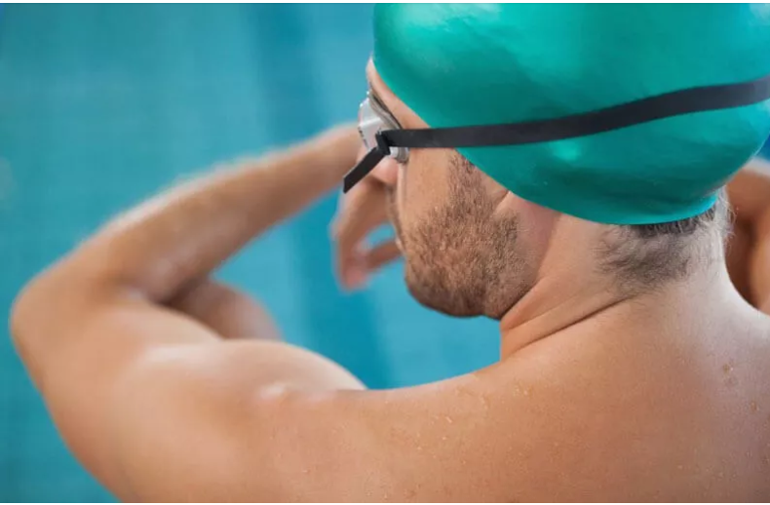
• ورزشکار را از نظر آسیب به labrum بررسی نمائید:
چنانچه در فاز ریکاوری بعد از حرکت رو به جلوی دست در امتداد سر ( در فاز بازگشت دست به کنار بدن ) فرد احساس تق یا کلیک داشته باشد احتمال آسیب به لابروم های فوقانی یا تحتانی مفصل شانه زیاد است.
با انجام تست O-Brien می توان آسیب لابروم فوقانی را تشخیص داد. در این تست در حالیکه دست در حالیکه ساعد باز است و در زاویه 90 درجه در جلوی بدن قرار است به سمت داخل چرخانده می شود به گونه ای که انگشت شست در پائین قرار گیرد. در این حالت اعمال نیروی عمودی به سمت پائین سبب ایجاد درد در شانه می گردد که این درد اگر دست به سمت خارج چرخش پیدا کند دیگر وجود ندارد.

Slide 15
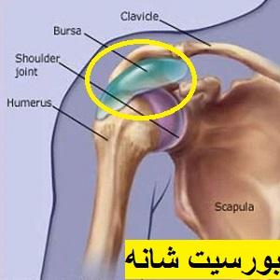
بورسیت شانه
علل مسبب درد شانه در ورزشکاران
ورزش درمانی افزایش دامنه حرکات شانه
علل درد شانه در رشته ورزشی شنا
• در اثر استفاده زیاد از شانه برای حرکت به جلو در آب عضلات چرخاننده کتف زودتر از عضلات قدرتی شانه خسته می شوند و در نتیجه عمل حمایتی آنها روی مفصل شانه کاهش می یابد و در نتیجه سر استخوان بازو در داخل مفصل شانه دچار حرکت نابجا و لقی می شود که این امر منجر به آسیب عضلات چرخاننده بازو، آسیب تاندون عضله دو سر بازویی و آسیب لابروم های مفصلی می شوند که هر سه از علل درد شانه در شناگران هستند.
• لغزندگی و شلی مفصل در قسمت فوقانی مفصل سبب می گردد که تاندون عضلات چرخاننده بازو بین سر بازو و زائده آکرومیون شانه ( استخوان کتف ) تحت فشار قرار گیرند که این امر منجر به تاندونیت این تاندون ها ( التهاب تاندون ) می شود و از سویی امکان دارد که منجر به التهاب بورس آکرومیون که سبب تسهیل حرکات تاندون ها در این محل می شود گردد و بورسیت شانه رخ دهد که هم تاندونیت عضلات چرخاننده بازو و هم بورسیت شانه از علل دیگر درد شانه در ورزش شنا می باشد.

Slide 16
بررسی تصویری
• رادیولوژی ( رادیوگرافی ) : یک عکس رادیوگرافی ساده قدامی- خلفی ، نمای دهانه خروجی ، نمای y.scapuler و نمای آگزیلاری می تواند در هر ورزشکاری که دارای درد به مدت بیش از 6 هفته پس از استراحت هستند انجام شود. این عکس های رادیوگرافی در رد سایر علل که سبب درد شانه می شوند مفید هستند این علل عبارتند از: شکستگی های فشاری، عفونت ها و تورم ها و اجسام شناور و کنده شدن در مفصل.
• ام آرآی :
بهترین روش ارزیابی در شانه شناگران است. این روش بخصوص در ارزیابی آسیب های عضلات و تاندون های چرخاننده بازو مفید است.
در اغلب موارد شانه شناگران ام آرآی نرمال است. اگر در بورس شانه مایع دیده شود احتمالا بورسیت شانه وجود دارد و اگر در تاندون سوپرااسپیناتوس افزایش سیگنال دیده شود آسیب و تاندونیت چرخاننده بازو مطرح است.
در موارد آسیب یا کندگی لابروم انجام ام آرآی با تزریق گادوینیوم داخل مفصل به مراتب حساس تر از انجام ام آرآی ساده است.

Slide 17
درمان طبی
• فاز حاد :
درمان درفاز حاد متمرکز به رفع درد است. لازم است وزشکار برای مدتی پرداختن به شنا را متوقف کند. همچنین اگر ازداروهای ضد التهابی غیر استروئیدی مثل ناپروکسن استفاده شود درد و التهاب زمینه ای زودتر برطرف می گردد. دومین هدف درمانی در این فاز بازیابی مجدد قدرت عضلات چرخاننده بازو است. انجام این امر مستلزم یک برنامه منظم تمرینی زیر نظر متخصص پزشکی ورزشی یا یک کایروپرکتر ماهر است که در آن فرد از وزنه های 1 یا 2 کیلوگرمی استفتده میکند و هر حرکت را حدود 20 – 12 مرتبه در هر ست تمرینی انجام میدهد. گاهی لازم است برای کاهش درد و تسریع بهبودی ازاولتراسوند و تحریک الکتریکی و … استفاده شود. اگربعد از 6 هفته بعد از استراحت و توانبخشی درد برطرف نشد فرد نیازمند جراحی است. جهت انجام جراحی لازم است فرد زیر بیهوشی ازنظر شلی کپسول مفصل معاینه شود و گاهی آرتروسکوپی تشخیص قبل از جراحی انجام گردد. در جراحی گاهی کپسول مفصلی را ترسیم و محکم می کنند. گاهی در ورزشکاران مسن از تزریق کورتون استفاده می شود ولی این امر در جوانان و نوجوانانکاربرد چندانی ندارد.

Slide 18
• فاز بهبودی :
چنانچه جراحی تحکیم کپسول مفصلی انجام شده باشد لازم است فرد به مدت 6 – 4 هفته ازگردن آویز استفاده کند و بازو بی حرکت باشد تا محل ترمیم کپسول مفصلی بهبود یابد. پس ازاین مدت تمرینات تقویت کننده عضلات چرخاننده بازو شروع می شود. در این زمان باید حرکات غیر فعال دامنه حرکات مفصلی محدود شده باشد تا به کپسول فشار وارد نیاید. معمولا پس از 3 ماه حدود 75 – 50 % حرکات شانه نرمال می شود و پس از 6 ماه 100 % ازحرکات و دامنه حرکات شانه نرمال می شود. تمرینات شنا زمانی می تواند شروع گردد که حدود 80 % از دامنه حرکات مفصل شانه نرمال شده باشد. فرد می تواند به رقابت های شنا برگردد که 12 – 6 ماه از زمان جراحی گذشته باشد.
• فاز نگه دارنده :
این فاز فاز نهایی درمان است و در آن فرد ورزشکار باید به صورت منظم برنامه تمرینی مناسب تجویز شده توسط پزشک کایروپرکتر را انجام دهد. باید یک ارزیابی مجدد از نحوه انجام تکنیک های شنا توسط مربی انجام گردد و نقایص یا اشتباهات احتمالی درانجام حرکات ورزشی ورزشکار اصلاح گردد تا دوباره دچار آسیب مجدد نشود.

Slide 19
ورزش درمانی برای بهبود دردهای کتف
آسیب اعصاب شانه
آسیب شانه و ژیمناستیک
بازگشت به رقابت ورزشی
بازگشت تدریجی وزشکار به رقابت و تمرین زمانی می تواند انجام شود که فرد درد نداشته باشد ، دامنه حرکات مفصل شانه نرمال شده باشد و قدرت عضلات چرخاننده بازو مثل شانه سالم شده باشد.

Slide 20
پیشگیری
انجام یک برنامه تقویتی مناسب بر روی عضلات چرخاننده بازو در فصل غیر ورزشی و شروع و افزایش تدریجی شدت فعالیت های ورزشی در فصل مسابقات ورزشی می تواند از آسیب های شانه در این ورزش جلوگیری کند. کلید اصلی جلوگیری ازآسیب انجام درست تکنیک های ورزشی است.
پیش آگهی ( دور نمای آسیب دیدگی )
چنانچه در زمان مناسب به فرد استراحت داده شود و یک برنامه توانبخشی مناسب انجام گردد پیش آگهی خوب است. جراحی اغلب چندان نیاز نیست مگر در موارد شدید یا موارد عود کننده.

